Slide 1




Türkiye Kent Sağlık Göstergeleri
Emel İrgil*, Kayıhan Pala*, Nalan Akış*, Alpaslan Türkkan*, Nalan Fidan**
*Uludağ Üniversitesi Tıp Fakültesi Halk Sağlığı Anabilim Dalı
**Türkiye Sağlıklı Kentler Birliği

Slide 2
İçerik
Çok farklı kurumların, çok farklı ‘kent sağlık göstergeleri’ bulunmaktadır.
Bu göstergeler;
  Sağlık,
  Hastalıklar,
  Sağlık hizmetleri,
  Demografik veriler,
  Sosyoekonomik durum
  Çevre vb.

Slide 3
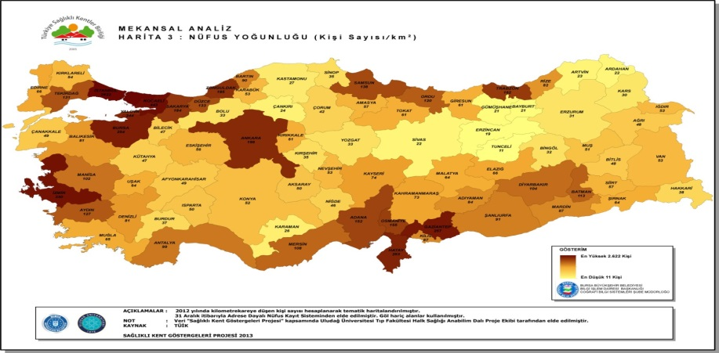
Haritalandırmak
Kolay anlaşılır
Belleklerde daha kolay kalır
Aynı haritanın farklı zamanlardaki durumu, gelişmeyi (iyi ya da kötü) daha anlaşılır kılar.

Slide 4
Amaç
Bu kitabın amacı,
  gerçekçi “Kent Sağlık Göstergeleri” oluşturmak,
  Tüm göstergeleri değerlendirip haritalandırmaktır.
Kentlerdeki karar vericilere ve program uygulayıcısı belediye yetkililerine yol göstermek
Gelecekte yapılacak yerel, bölgesel ve ulusal haritalara yön vermek ve örnek olmak

Slide 5
Yöntem
Proje başlangıcında 265 gösterge değerlendirildi.
  DSÖ
  TÜBA Komünite Düzeyinde Yaşam Kalitesinin Nesnel Değerlendirme Ölçütleri
  Bayındırlık ve İskan Bakanlığı Kentsel Göstergeler Kılavuzu’nda kullanılan ‘Kent Sağlık Göstergeleri’
107 gösterge yeniden değerlendirildi.
75 gösterge haritalandırıldı.

Slide 6
Yöntem
Veriler Türkiye Sağlıklı Kentler Birliği tarafından
  Türkiye İstatistik Kurumu;
  Çevre ve Şehircilik Bakanlığı ;
  Sağlık Bakanlığı;
  Aile ve Sosyal Politikalar Bakanlığı;
  Nüfus ve Vatandaşlık İşleri Genel Müdürlüğü’nden alındı.

Slide 7
Yöntem
A. Demografi
  1- Kaba Doğum Hızı
  2- Kaba Ölüm Hızı
  3- Nüfus Yoğunluğu
  4- Yıllık Nüfus Artış Hızı
  5- İllerin Net Göç Hızı
  6- Genç Bağımlılık Oranı
  7- Yaşlı Bağımlılık Oranı
  8- Kaba Evlenme Hızı
  9- Kaba Boşanma Hızı
  10- Ortalama İlk Evlenme Yaşı – Kadın
  11- Ortalama İlk Evlenme Yaşı – Erkek
  12- Ortalama Hane Halkı Büyüklüğü

Slide 8
Yöntem
B. Eğitim
  13- Okuma Yazma Bilmeyen Nüfus Oranı - Toplam
  14- Okuma Yazma Bilmeyen Nüfus Oranı - Kadın
  15- Okuma Yazma Bilmeyen Nüfus Oranı - Erkek
  16- İlköğretim Okullaşma Oranı – Toplam
  17- İlköğretim Okullaşma Oranı – Kadın
  18- İlköğretim Okullaşma Oranı – Erkek
  19- Yüksekokul ve Üzeri Mezunların Oranı – Toplam
  20- Yüksekokul ve Üzeri Mezunların Oranı – Kadın
  21- Yüksekokul ve Üzeri Mezunların Oranı – Erkek
  22- İlköğretim Düzeyinde Okul Başına Öğrenci Sayısı
  23- İlköğretim Düzeyinde Öğretmen Başına Öğrenci Sayısı
  24- İlköğretim Düzeyinde Derslik Başına Öğrenci Sayısı
  25- Ortaöğretim Düzeyinde Okul Başına Öğrenci Sayısı
  26- Ortaöğretim Düzeyinde Öğretmen Başına Öğrenci Sayısı
  27- Ortaöğretim Düzeyinde Derslik Başına Öğrenci Sayısı

Slide 9
Yöntem
C. Sosyo-Ekonomik Durum
  28- Sosyal Güvenlik Kapsamındaki Kişi Oranı
  29- İşsizlik Oranı
  30- İşgücüne Katılım Oranı
  31- Tuvaleti Konut Dışında Olan Hane Halkı Oranı
  32- Konut İçinde ya da Dışında Tuvaleti Bulunmayan Hane Halkı Oranı
  33- Mutfağı Konut Dışında Olan Hane Halkı Oranı
  34- Konutunda Mutfağı Olmayan Hane Halkı Oranı
  35- Banyosu Konut Dışında Olan Hane Halkı Oranı
  36- Konutunda Banyo Olmayan Hane Halkı Oranı
  37- Şebeke Suyu Konutun Dışında Olan Hane Halkı Oranı
  38- Konutunda Şebeke Suyu Olmayan Hane Halkı Oranı
  39- Kiracı Olan Hane Halkı Oranı
  40- Ev sahibi Olan Hane Halkı Oranı
  41- Ortalama Oda Sayısı
  42- Belediye Meclis Üyeleri İçinde Kadınların Oranı
  43- Ekonomik Faaliyetlere Göre Hizmet Sektöründe İstihdam Edilenler
  44- Ekonomik Faaliyetlere Göre Sanayi Sektöründe İstihdam Edilenler
  45- Ekonomik Faaliyetlere Göre Tarım Sektöründe İstihdam Edilenler
  46- Kişi Başına Mesken Elektrik Tüketimi

Slide 10
Yöntem
D. Sağlık ve Sağlık Hizmetleri
  47- Bebek Ölüm Hızı
  48- Doğumda Beklenen Yaşam Süreleri - Kadın
  49- Doğumda Beklenen Yaşam Süreleri - Erkek
  50- Dolaşım Sistemi Hastalıklarından Ölüm Oranı
  51- Kanserden Ölüm Oranı
  52- Solunum Sistemi Hastalıklarından Ölüm Oranı
  53- Kaba İntihar Hızı
  54- Engelli Oranları
  55- 20 Yaşından Küçük Doğum Yapan Annelerin Oranı
  56- 35 Yaşından Büyük Doğum Yapan Annelerin Oranı
  57- Yüz Bin Kişi Başına Düşen Hastane Yatağı Sayısı
  58- Yüz Bin Kişi Başına Düşen Toplam Hekim Sayısı
  59- Yüz Bin Kişi Başına Düşen Pratisyen Hekim Sayısı
  60- Yüz Bin Kişi Başına Düşen Uzman Hekim Sayısı
  61- Yüz Bin Kişiye Düşen Toplam Hemşire Sayısı

Slide 11
Yöntem
E. Çevre
  62- Kükürtdioksit (SO₂) Konsantrasyon Ortalamaları
  63- Partiküler Madde 10 (PM10) konsantrasyonlarının yıllık
  Ortalamaları
  64- İçme ve Kullanma Suyu Şebekesi ile Hizmet Verilen Nüfusun
  Oranı
  65- İçme ve Kullanma Suyu Arıtma Tesisi ile Hizmet Verilen
  Nüfusun Oranı
  66- Düzenli Depolama ve Kompost Yöntemiyle Bertaraf Edilen Atık
  Oranı
  67- Kanalizasyon Şebekesi ile Hizmet Verilen Nüfusun Oranı
  68- Atık su Arıtma Tesisi ile Hizmet Verilen Nüfusun Nüfus Oranı
  69- Atık Hizmeti Verilen Nüfusun Toplam Nüfus İçindeki Oranı

Slide 12
Yöntem
F. Ulaşım
  70- Bir Milyon Araç Başına Trafik Kazalarında Ölü Sayısı
  71- Bir Milyon Araç Başına Trafik Kazalarında Yaralı
  Sayısı
  72- Bir Milyon Nüfus Başına Trafik Kazalarında Ölü
  Sayısı
  73- Bir Milyon Nüfus Başına Trafik Kazalarında Yaralı
  Sayısı
G. Kültür ve Sanat
  74- Bin Kişiye Düşen Sinema Salonu Koltuk Sayısı
  75- Bin Kişiye Düşen Tiyatro Salonu Koltuk Sayısı

Slide 13

Haritaların Sunumu
Başlık
Tanım: Harita, neyi tanımlanmaktadır. ?
Amaç: Haritanın amacı nedir ?
Hesaplama: Haritadaki veriler nasıl hesaplandı ?
Sınıflama: Haritada sınıflama yapılmış mı ? Yoksa azdan çoğa göre mi renklendirilmiştir ?
Açıklama: Verilerin özeti ve karşılaştırmalar

Slide 14
İller arasındaki farklılığın daha net algılanabilmesi amacıyla göller haritada gösterilmedi.

Slide 15
Bazı haritalar beklendiği gibiydi…

Slide 16
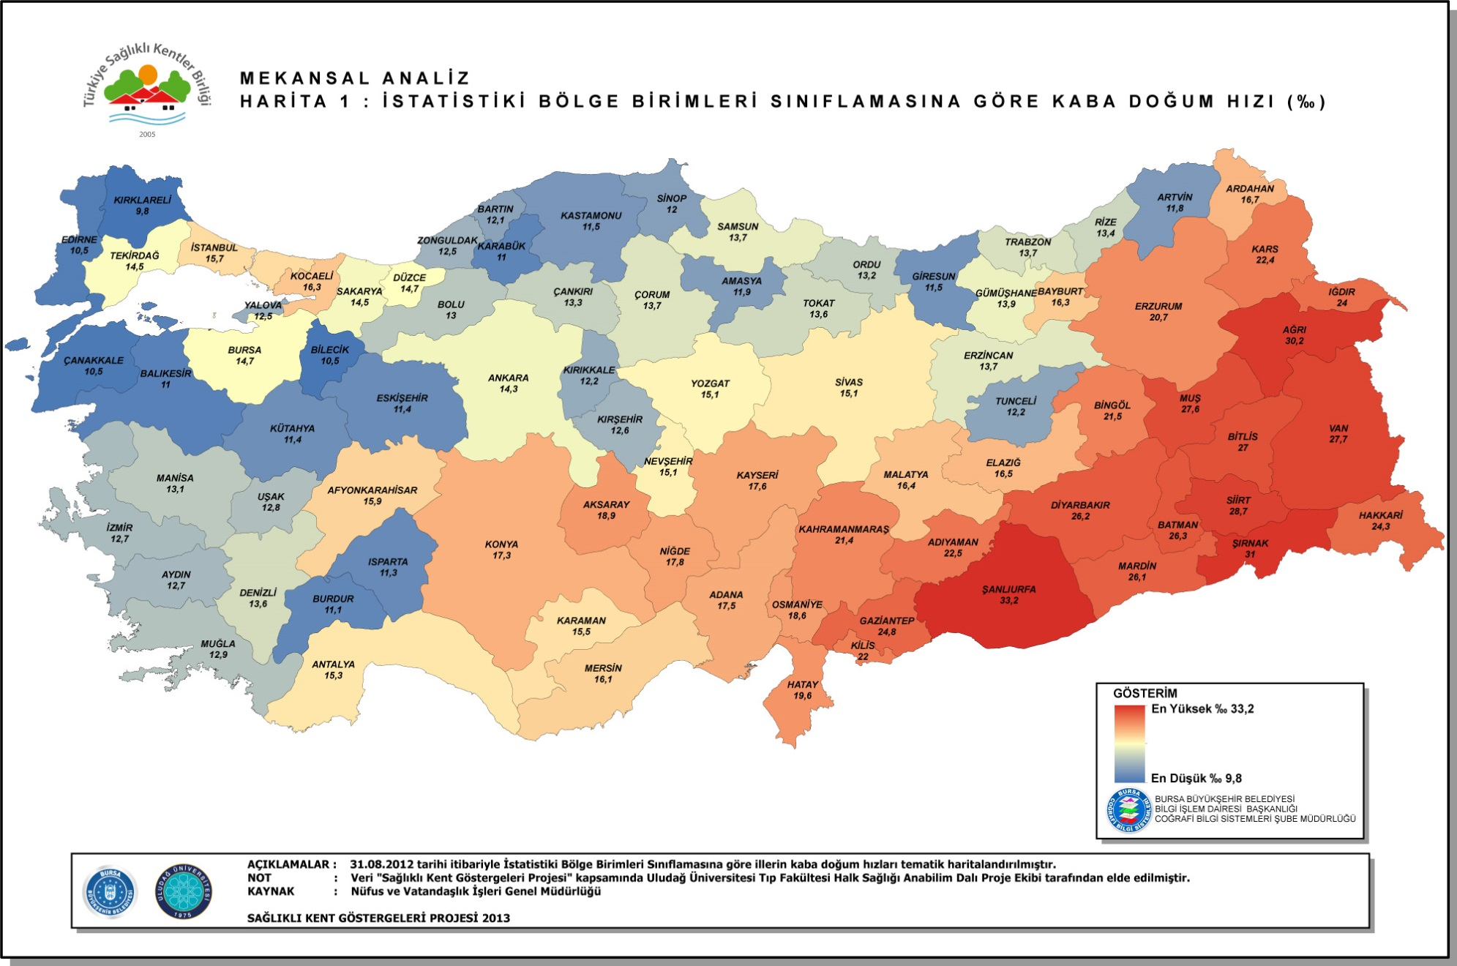
Kaba Doğum Hızı

Slide 17
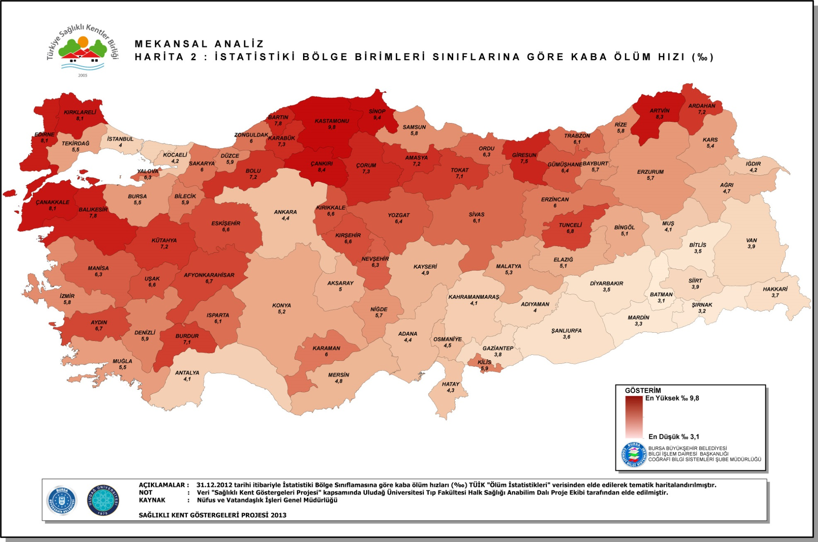
Kaba Ölüm Hızı

Slide 18

Nüfus Yoğunluğu

Slide 19
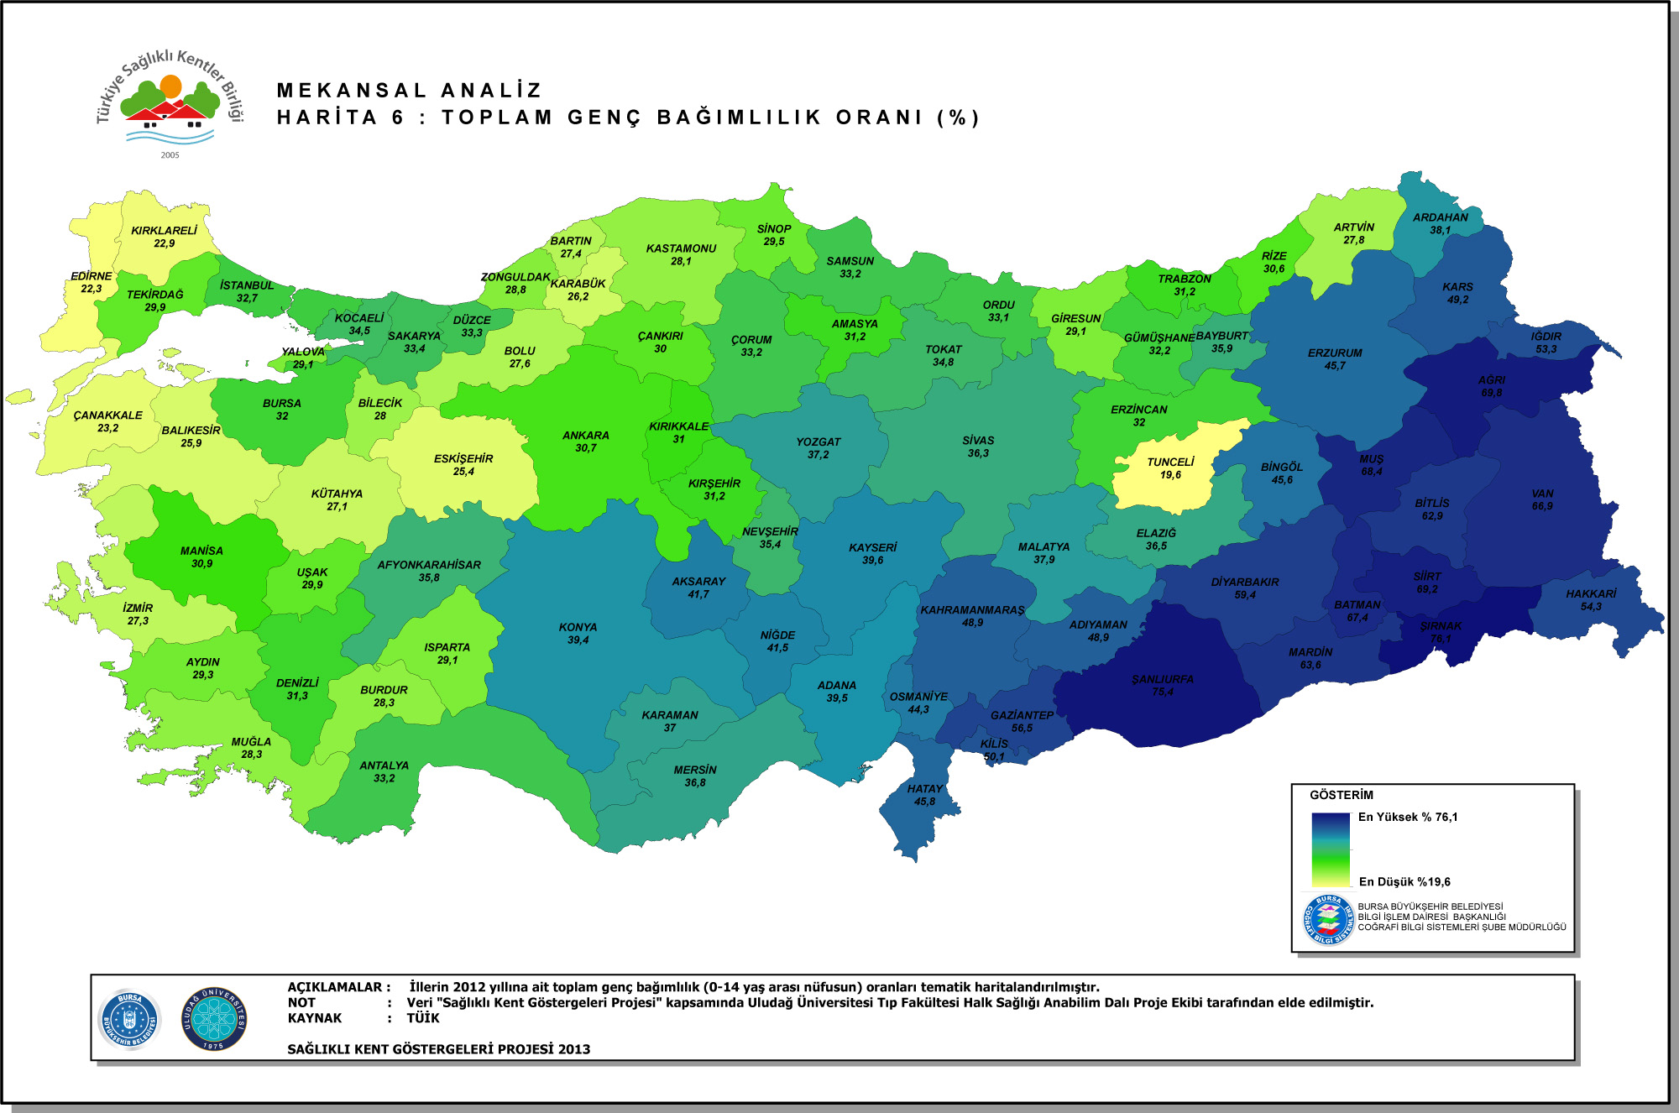
Genç Bağımlılık Oranı

Slide 20
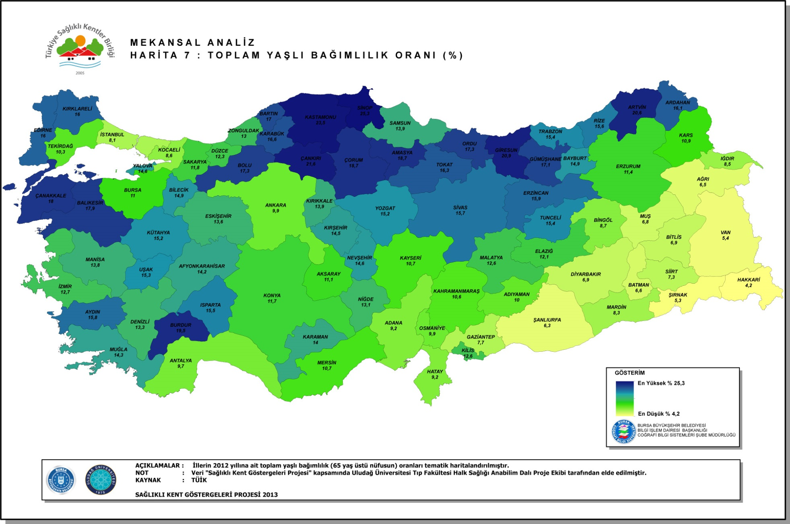
Yaşlı Bağımlılık Oranı

Slide 21
Beklemediğimiz veri ile de karşılaştık…

Slide 22
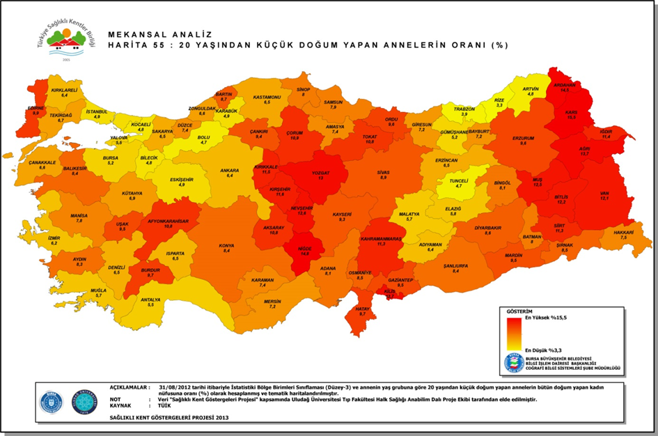
20 Yaşından Küçük Doğum Yapan Annelerin Oranı

Slide 23
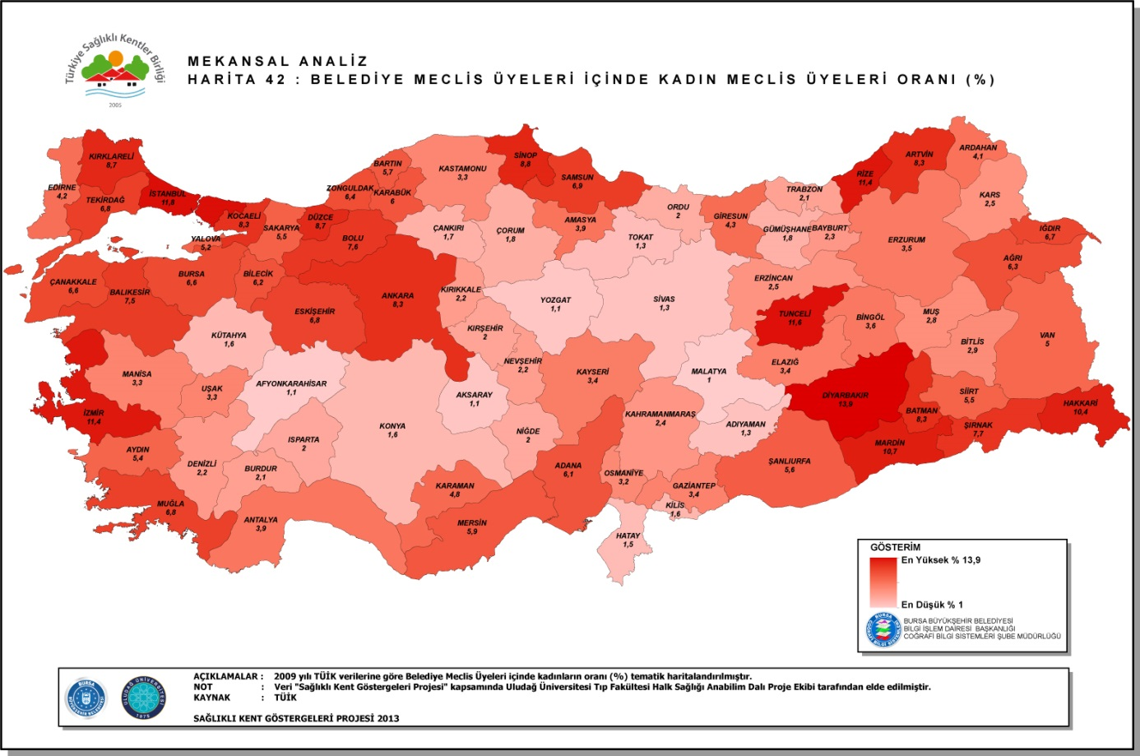
Belediye Meclis Üyeleri İçinde Kadınların Oranı

Slide 24
İçimizi acıtanlar oldu…

Slide 25
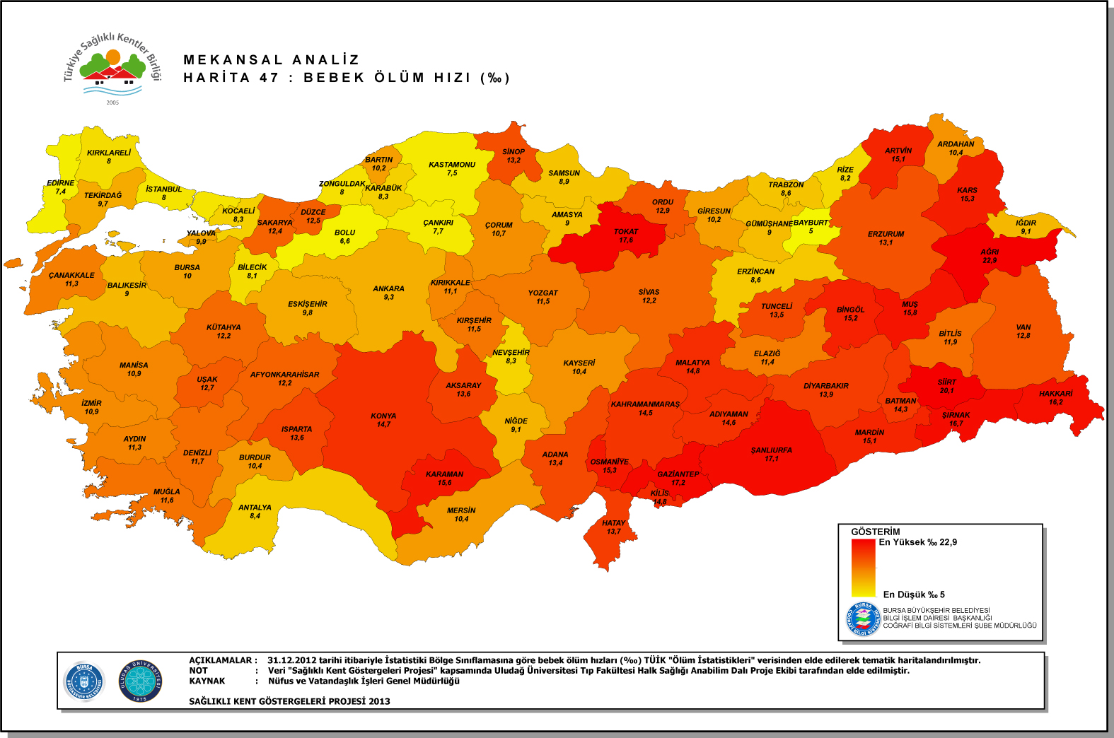
Bebek Ölüm Hızı

Slide 26
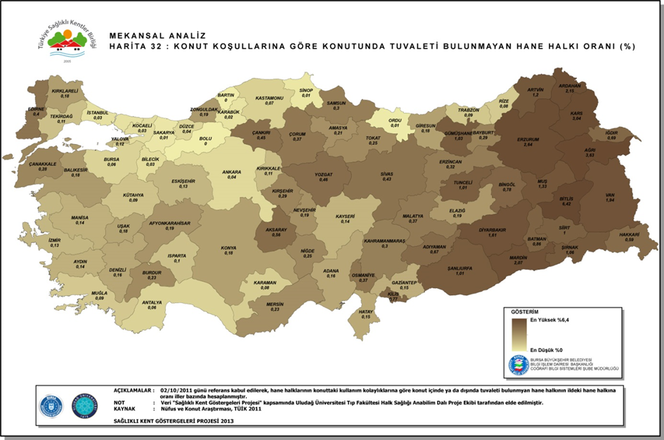
Konut İçinde ya da Dışında Tuvaleti Bulunmayan Hane Halkı Oranı

Slide 27
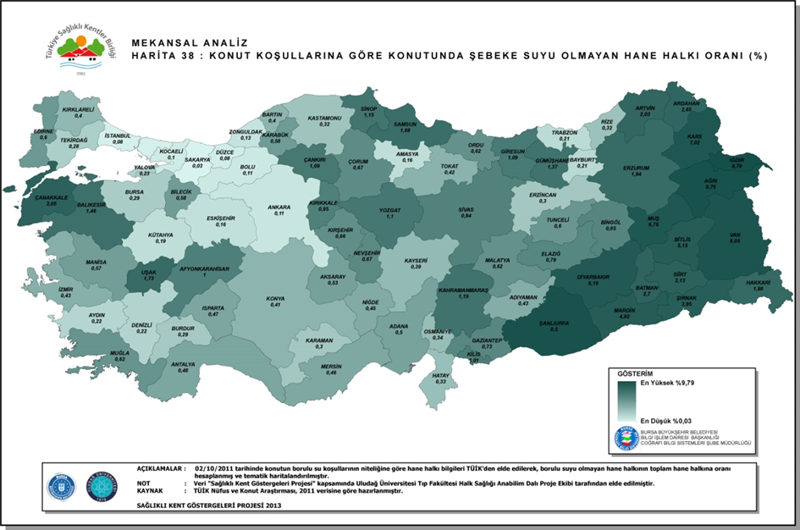
Konutunda Şebeke Suyu Olmayan Hane Halkı Oranı

Slide 28
Yeni verimiz oldu…

Slide 29
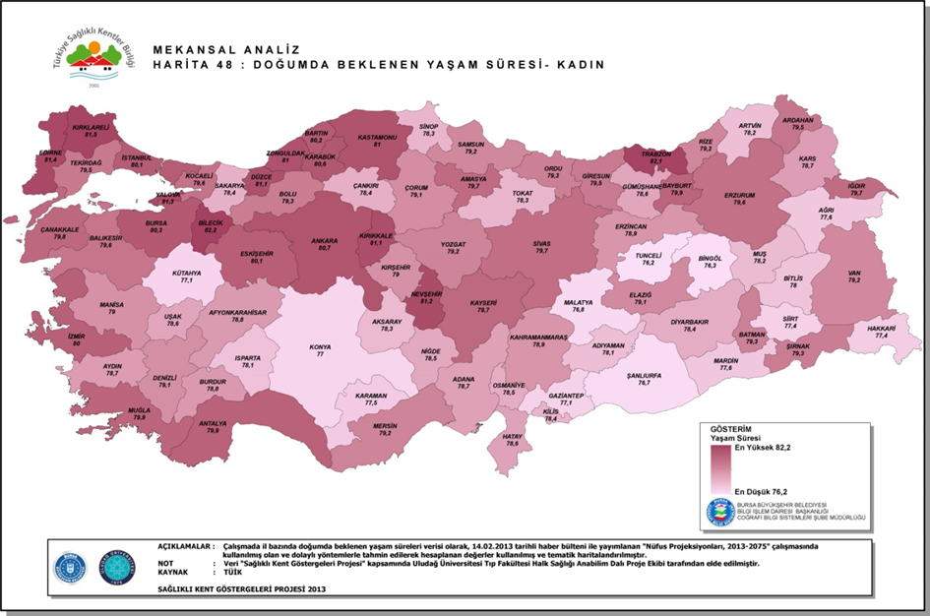
Doğumda Beklenen Yaşam Süreleri-Kadın

Slide 30
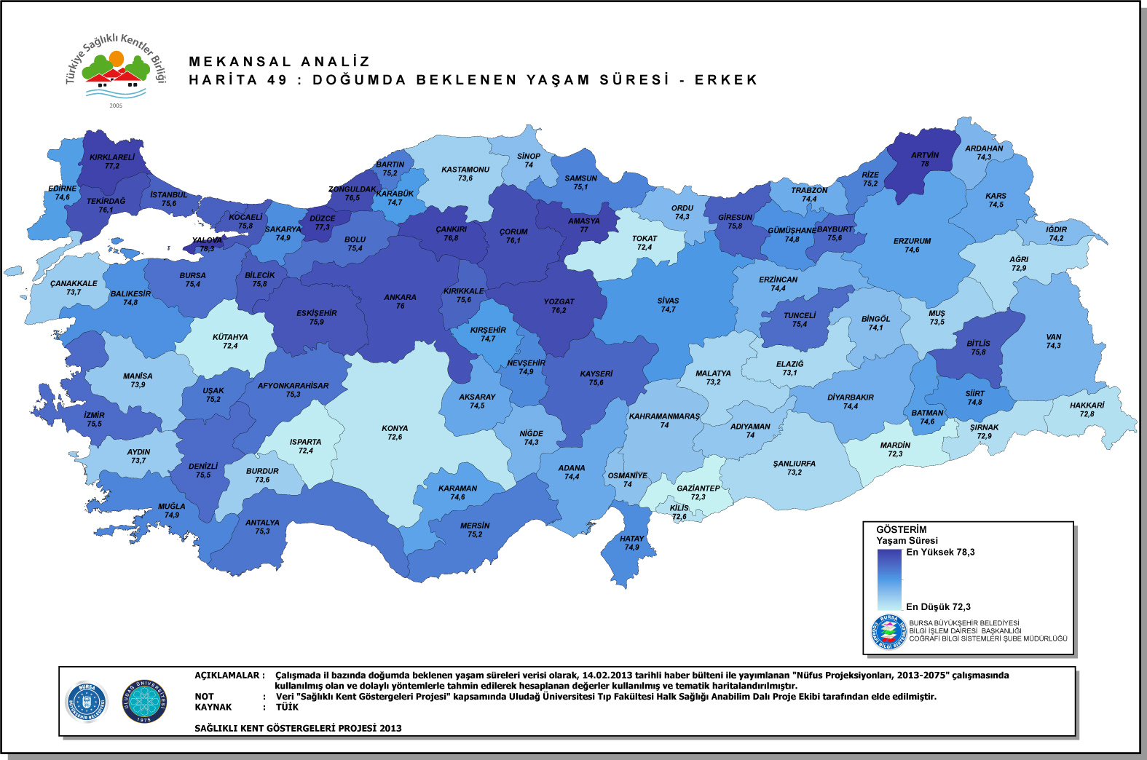
Doğumda Beklenen Yaşam Süreleri-Erkek

Slide 31
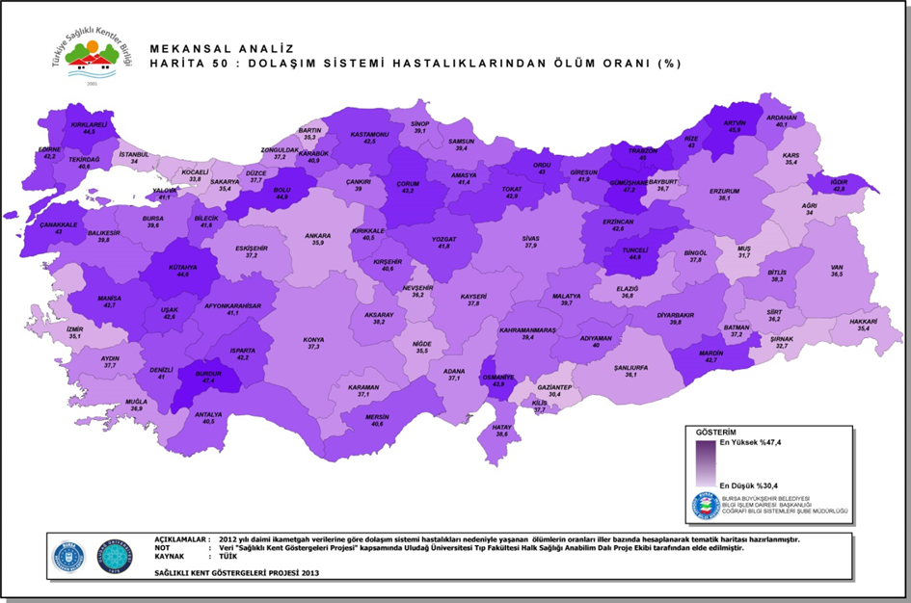
Dolaşım Sistemi Hastalıklarından Ölüm Oranı

Slide 32
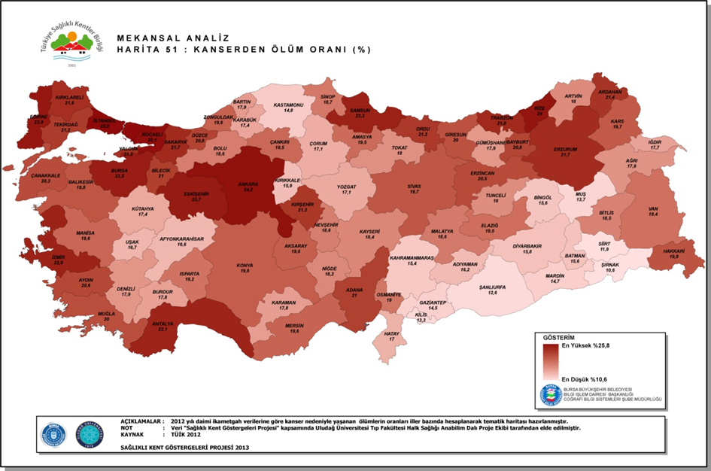
Kanserden Ölüm Oranı

Slide 33
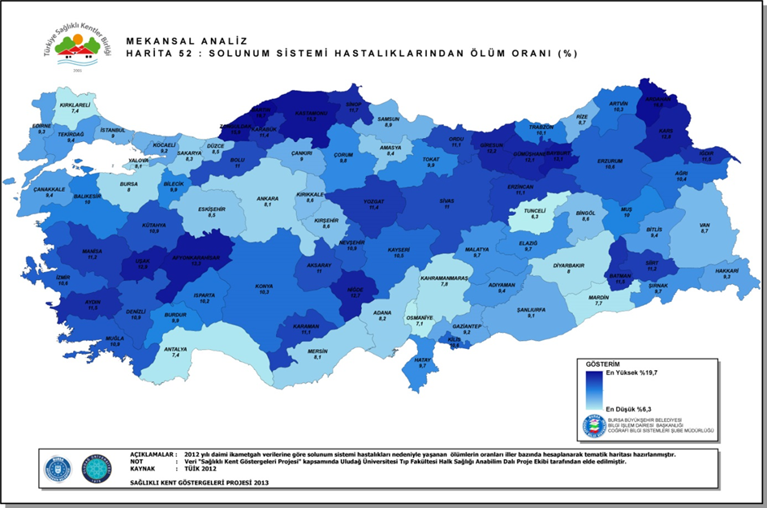
Solunum Sistemi Hastalıklarından Ölüm Oranı

Slide 34
Yapılması gerekenleri çok net ortaya koyan haritalar ortaya çıktı…

Slide 35
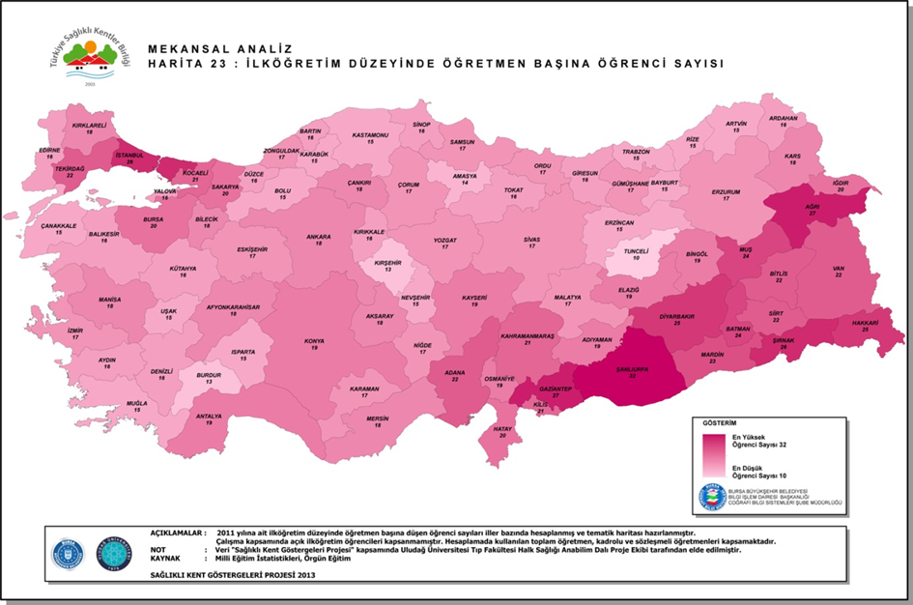
İlköğretim Düzeyinde Öğretmen Başına Öğrenci Sayısı

Slide 36
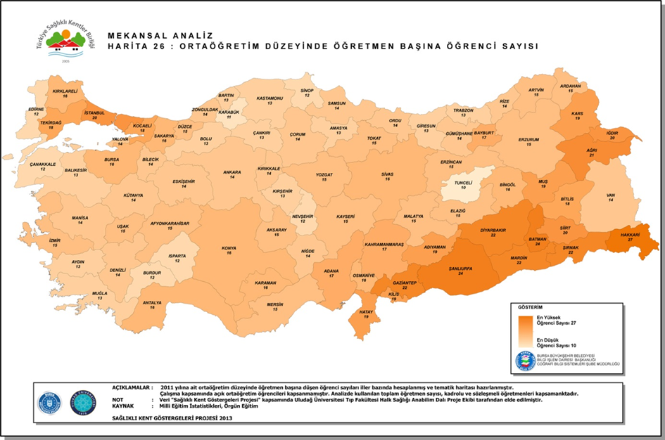
Ortaöğretim Düzeyinde Öğretmen Başına Öğrenci Sayısı

Slide 37
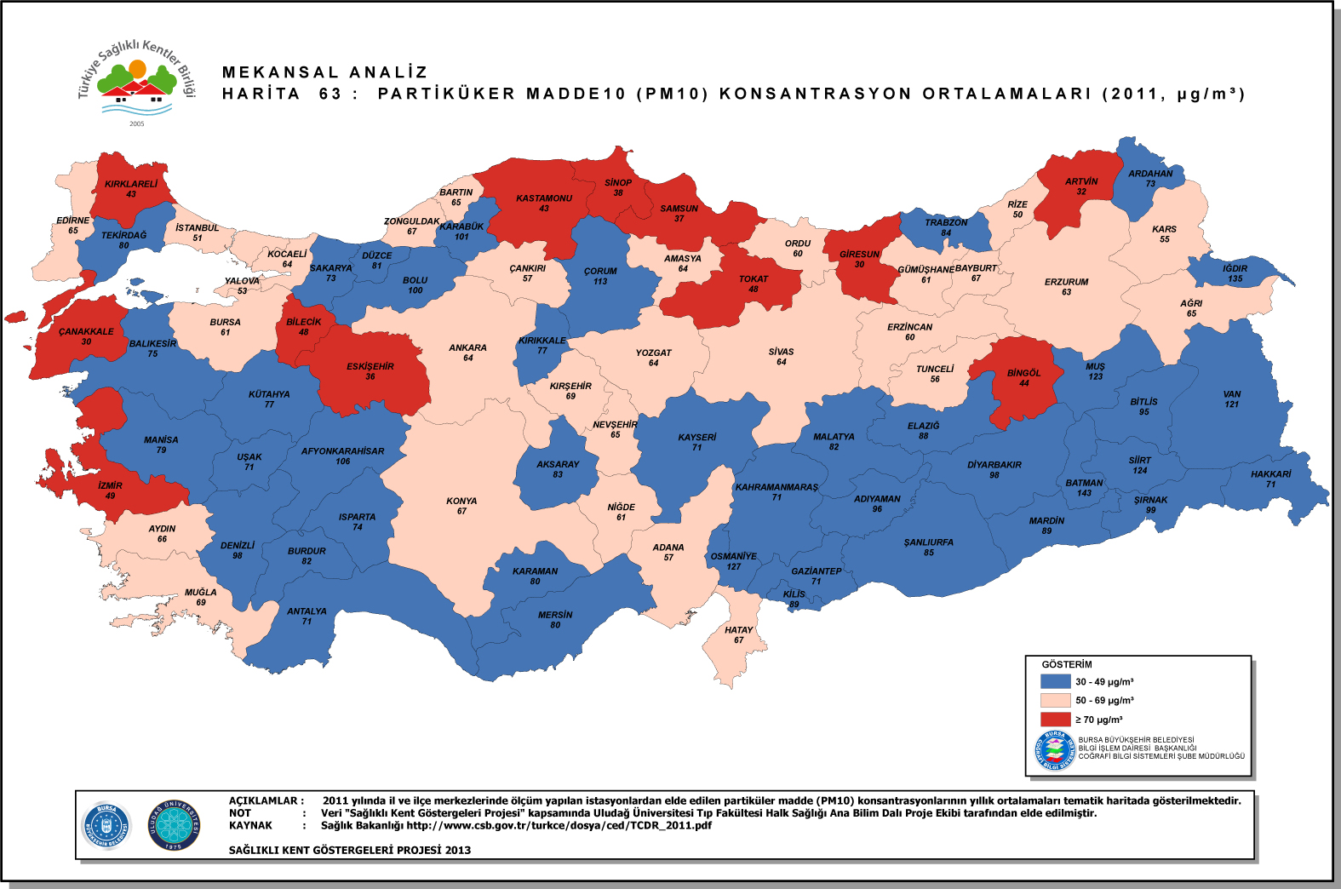
Partiküler Madde 10 (PM10) konsantrasyonlarının yıllık ortalamaları

Slide 38
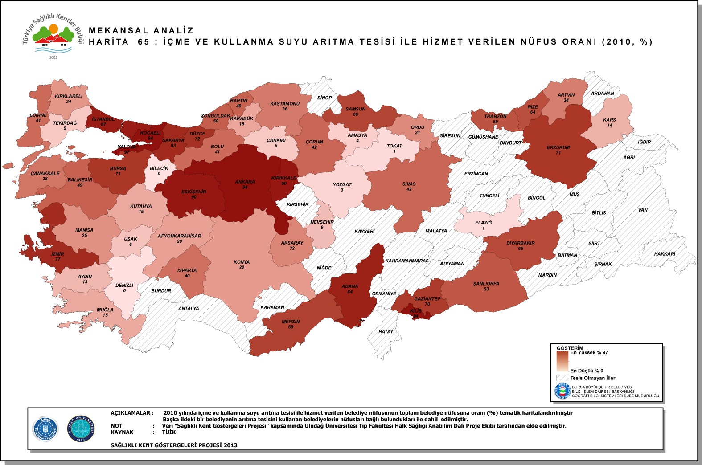
İçme ve Kullanma Suyu Arıtma Tesisi ile Hizmet Verilen Nüfusun Oranı

Slide 39
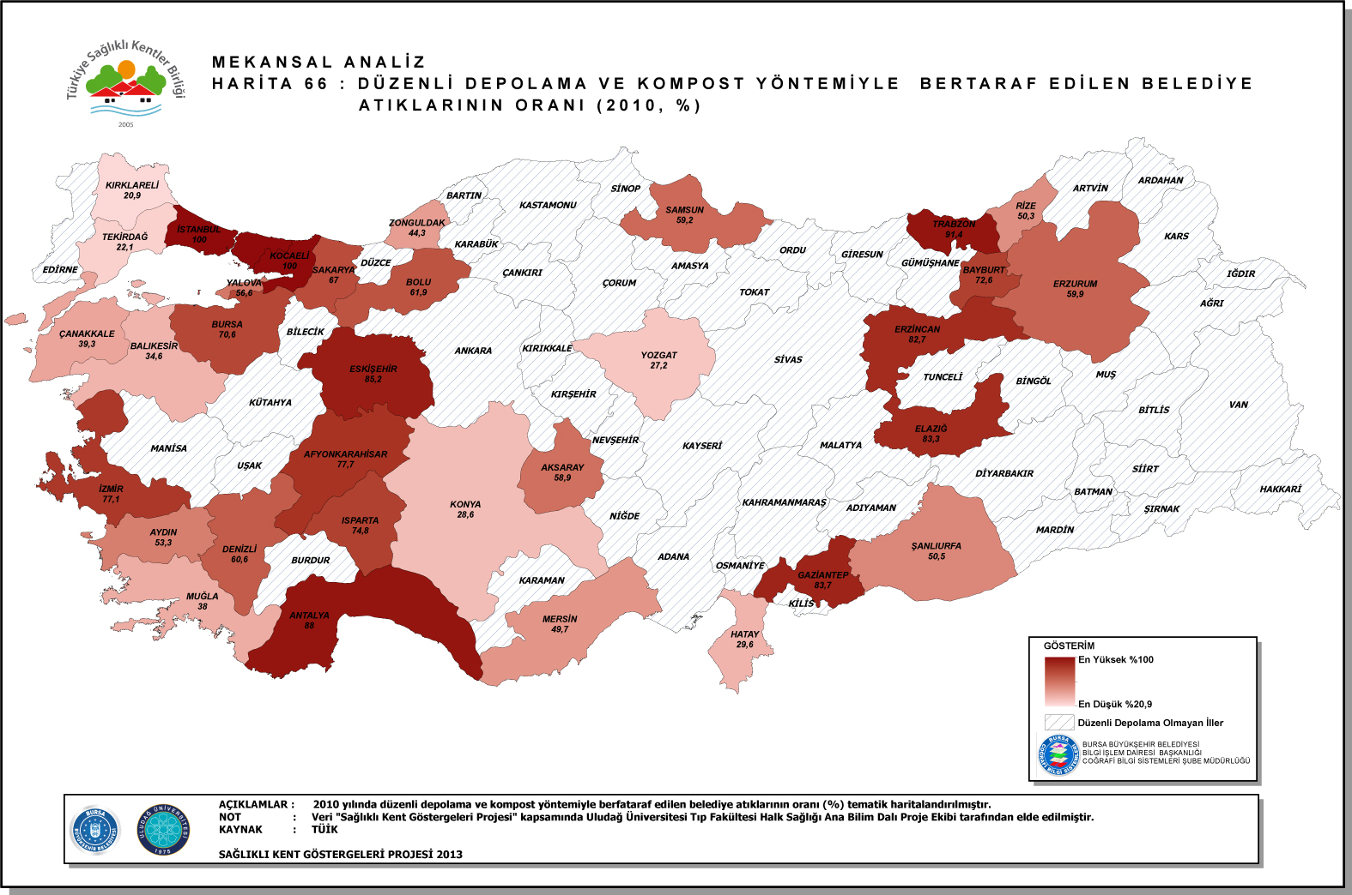
Düzenli Depolama ve Kompost Yöntemiyle Bertaraf Edilen Atık Oranı

Slide 40
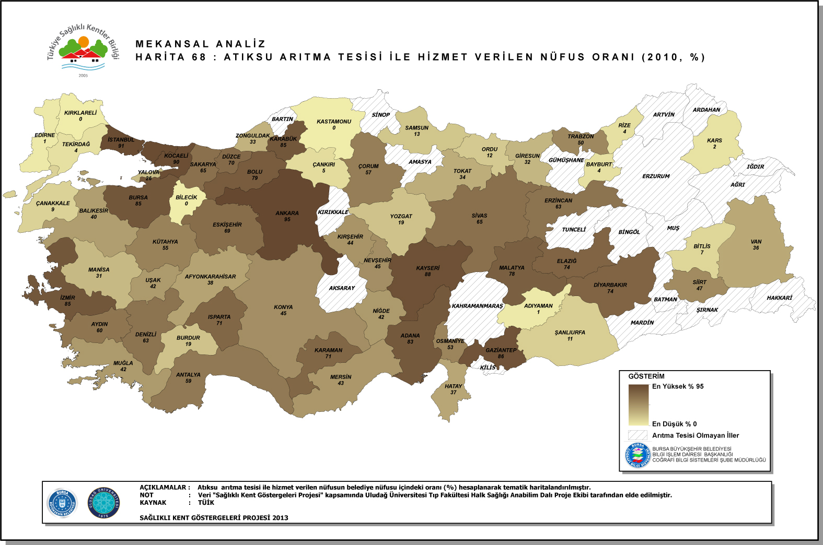
Atıksu Arıtma Tesisi ile Hizmet Verilen Nüfusun Oranı

Slide 41
Sonuç-1
En zor aşama bilgi toplama aşamasıydı.
  Güvenilir ve doğru bilgi ??
  Yeni bilgi ??
  Son anda ortaya çıkan bilgi ??

Slide 42
Sonuç-2
Göstergelerde eksiklikler bulunmaktadır:
  Yeşil alan / kişi
  Yürüyüş / bisiklet / toplu taşıma yolları
Karar vericiler ve yöneticiler için yol gösterici olduğunu düşünmekteyiz.
Eylem planları bu haritalara göre hazırlanabilir.
5 yıl sonra yenilenmesi düşünülmektedir.

Slide 43
Çok özel teşekkür…
UÜTF Halk Sağlığı Anabilim Dalı Öğretim Elemanı Uz. Dr. Harika Gerçek’e,
Bu kitabın görselliğini sağlayan haritalandırma aşamasını yapan Şehir Plancısı Esra Yılmaz’a,
Bursa Büyükşehir Belediyesi, Bilgi İşlem Dairesi Başkanlığı, Coğrafi Bilgi Sistemleri Şube Müdürlüğü’ne,
Kolay çalışma ortamı oluşturdukları ve destekleri için TSKB çalışanlarına…

